Slide 1

এই স্লাইডটি সম্মানিত শিক্ষকবৃন্দের জন্য তাই Slide টি Hide করে রাখা হয়েছে।
শিক্ষকবৃন্দের শ্রেণিকক্ষে পাঠ দেওয়ার সুবিধার্থে স্লাইডের নিচে প্রয়োজনমত পরামর্শ দেওয়া হয়েছে অর্থাৎ slide notes দেওয়া হয়েছে। শিক্ষকমন্ডলী ক্লাসে পাঠটি উপস্থাপনের পূর্বে সংশ্লিষ্ট পাঠের সাথে মিলিয়ে নিতে অনুরোধ করা হলো। F5 দিয়ে উপস্থাপনা করতে হবে।
পাশাপাশি আপনার নিজস্ব চিন্তা-চেতনা দিয়ে পাঠ উপস্থাপনা আরো বেশী ফলপ্রসূ করতে পারবেন বলে আশা করি...

Slide 2

সবাইকে শুভেচ্ছা

Slide 3
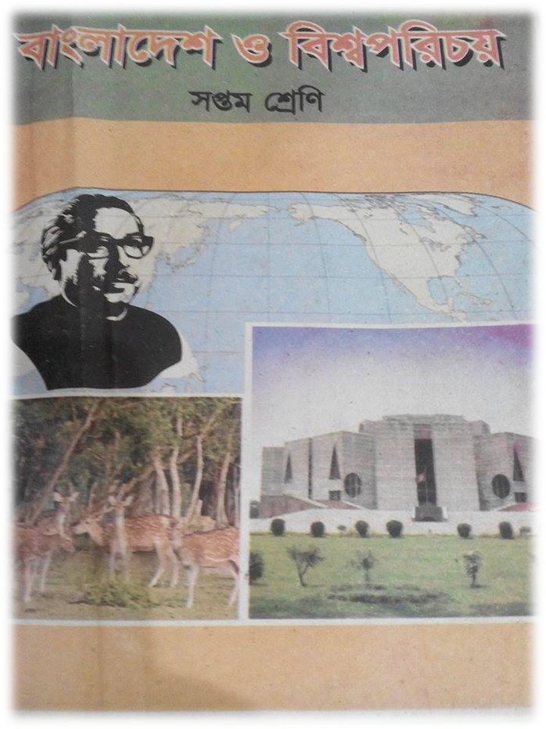
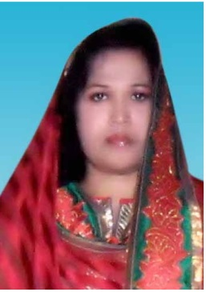
পরিচিতি
মোছাঃ নার্গিস আরা
সহকারি শিক্ষক
যাদুখালী স্কুল এন্ড কলেজ
মেহেরপুর।
Email-
nargisara1@gmail.com
শ্রেণিঃ৭ম
অধ্যায়ঃ দশ
পাঠঃ ২ (বাংলাদেশের সামাজিক সমস্যা)।

Slide 4



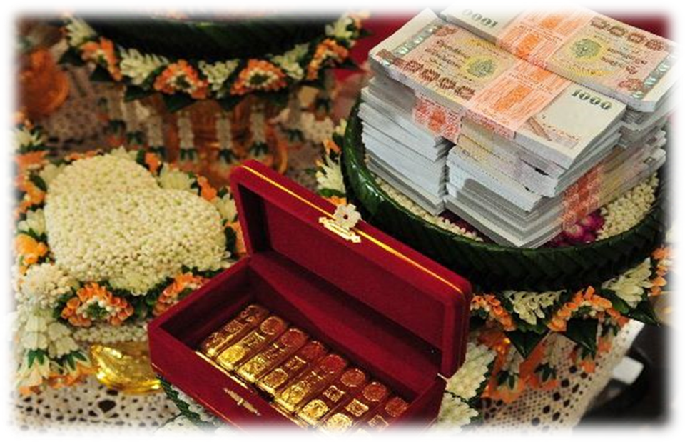
Notes:
বাংলাদেশ সরকার কোন আইন তৈরি করেছে কি? এর ফলে কি হতে পারে?চিত্র গুলি দেখিয়ে প্রশ্ন উত্তরের মাধ্যমে পাঠ শিরোনাম বের করে নিতে পারবেন।
এই Slide-এর ছবিগুলো দেখিয়ে শিক্ষার্থীদের প্রশ্নোত্তরের মাধ্যমে পাঠ ঘোষণা করা হবে।

Slide 5
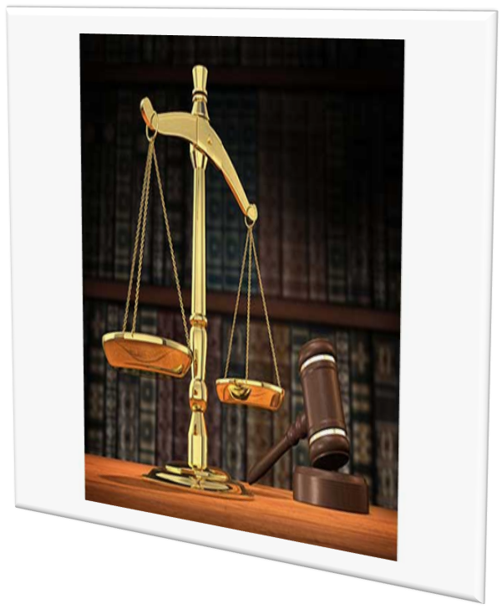
আজকের পাঠের বিষয়ঃ -
যৌতুক নিরোধ আইন

Slide 6
শিখনফল
এই পাঠ শেষে শিক্ষার্থীরা...
যৌতুক নিরোধ আইন বর্ণনা করতে পারবে;
যৌতুক নির্মূলে নাগরিক সমাজের ভূমিকা ব্যাখ্যা করতে পারবে;
যৌতুকের কুফল ব্যাখ্যা করতে পারবে।
Notes:
শিক্ষক শ্রেণী কক্ষে পাঠ দেওয়ার সময় শিক্ষক শিখনফল হাইড করে রাখতে পারে ,আবার ইচ্ছে করলে দেখাতে পারেন।

Slide 7
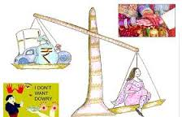
যৌতুকের কারণে বাংলাদেশে প্রত্যেক বছরে নারী নির্যাতনের তালিকা
 | মানসিক নির্যাতিন | শারিরিক নির্যাতন | আত্ম হ্ত্যা | হত্যা | তালাক প্রাপ্ত
শহর অঞ্চলে | ৪০% | ১২% | ৩% | ৫% | ১০%
গ্রাম অঞ্চলে | ২৫% | ৬৫% | ৫% | ২% | ৫%
Notes:
শিক্ষক বাংলাদেশে বাস্তবের ভিত্তিতে আলোচনার মাধ্যমে নারী নির্যাতনের চিত্র এবং টেবিল দেখিয়ে শিক্ষার্থীদে্র মধ্যে জানানো সম্ভব হবে।

Slide 8
এসো আমরা ভিডিওটা দেখি
Notes:
শিক্ষক শিক্ষার্থীদের ভিডিওটি দেখিয়ে শিক্ষার্থীদের যৌতুকের কুফল সম্পর্কে আলোচনার মাধ্যমে অবিহিত করতে পারবেন।

Slide 9
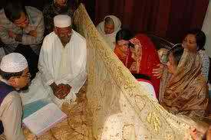
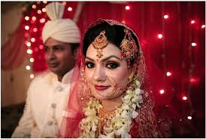
মুসলিম পারিবারিক আইনে পাচঁশত টাকা বিয়ের মোহরানা হিসাবে উপহার দিলে, যৌতুক হিসাবে গন্য হবে না।
Notes:
শিক্ষক শিক্ষার্থীদের চিত্রগুলি দেখিয়ে দারিদ্রের কারনে বা সমাজের কারনে কনের পিতা ছোট থাকতে বিয়ে দিয়ে দেই ,ধর্মীয় কুসংস্কারের কারনে যৌতুক দিতে বাধ্য হয় অনেক সময়।সেগুলি কি কারণে এইগুলি করে থাকে তা বুঝাতে পারেন

Slide 10
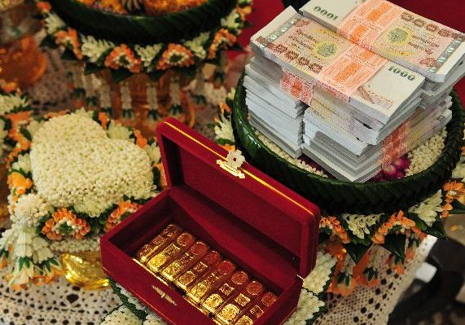
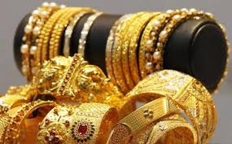
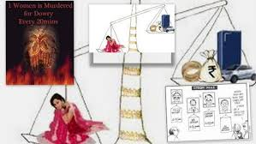
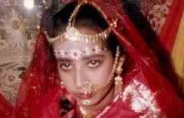
বর্তমানে বিয়ের মাধ্যমে প্রচুর অর্থ এবং র্স্বণ আদায় করা হয়।
মেয়ের বাবাকে যৌতুক দিতে বাধ্য করা হয় বর্তমান যুগে।
Notes:
শিক্ষক চিত্র এবং লেখাগুলি এ্যনিমেশনের মাধ্যমে দেখিয়ে নারীদের অবস্থা সম্পর্কে অবগত করতে পারেন।বর্তমানে বিয়ের মাধ্যমে প্রচুর অর্থ এবং র্স্বণ আদায় করা হয়।

Slide 11
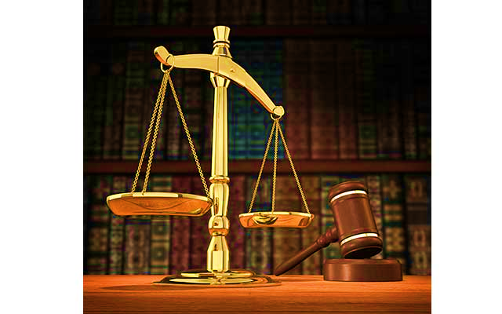
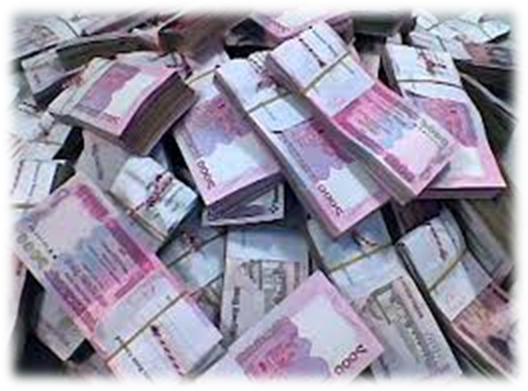

১৯৮০ সালে যৌতুক নিধন আইনে । যৌতুক প্রদান বা গ্রহণ করলে সর্বোচ্চ এক বছরের কারাদন্ড এবং পাঁচ হাজার টাকা জরিমানা বা উভয়ই হতে পারে।
Notes:
শিক্ষক শিক্ষার্থীদের চিত্রগুলি দেখিয়ে,১৯৮০ সালে যৌতুক নিধোন আইনে যৌতুক প্রদান বা গ্রহণ করলে সর্বোচ্চ কারাদন্ড এবং জরিমানা বা উভয়ই সম্পর্কে ধারণা দিতে পারেন।

Slide 12
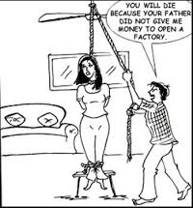
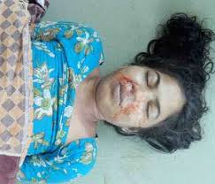
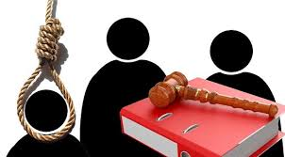
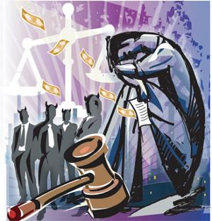
১৯৮৩ সালের নারী এবং শিশু নির্যাতন আইনে যা বলা হয়েছে স্বামীর নির্যাতনের কারণে যদি স্ত্রীর -
মৃতু ঘটানোর চেষ্টা
মৃতু ঘটানো
মৃত্যুদন্ড
যাবজ্জীবন কারাদন্ড
হতে পারে
Notes:
শিক্ষক চিত্রগুলি শিক্ষার্থীদের দেখিয়ে আইন১৯৮৩ সালের নারী এবং শিশু নির্যাতন আইনে যা বলা হয়েছে স্বামীর নির্যাতনের কারনে যদি স্ত্রীর মৃতু ঘটে বা ঘটানোর চেষ্টা করলে –এখানে শাস্তি এবং আইন দুটিই দেওয়া আছে।

Slide 13
একক কাজ
  যৌতুকের হাত থেকে মুক্তি পেতে আমাদের করণীয় পাচঁটি বাক্যে লেখ?
Notes:
শিক্ষক তার ক্লাসের সময় অনুযায়ী একক কাজ দেওয়ার আগে সময় নির্ধারণ করে দিয়ে তারপর নিজ নিজ খাতায় লিখতে বলা যেতে পারে।

Slide 14
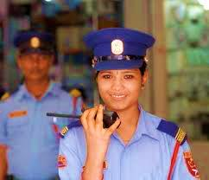
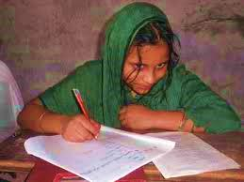

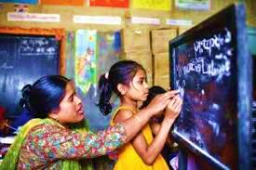
কন্যা সন্তানকে আত্মনির্ভরশীল করে গড়ে তুললে যৌতুকের অভিশাপ তাদের স্পর্শ করতে পারবে না।
Notes:
যৌতুক সমাজের অভিষাপ,যৌতুকের কারণে সমাজের নারীদের অনেকভাবে নির্যাতিত হতে হয়।যে বাবা মা মেয়ের জন্য যৌতুক দিতে পারে না সেই সন্তান অনেক সময় লাশ হয়ে বাড়ি ঘুরে আসে।

Slide 15
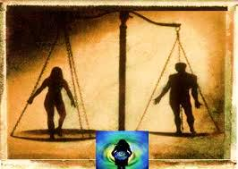
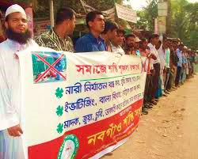
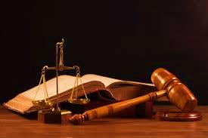
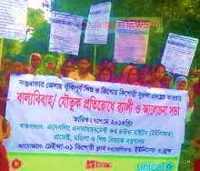
যৌতুকের হাত থেকে মুক্তি পেতে চাইলে পরিবারের সংগে সমাজের সবাইকে সচেতন করে তুলতে হবে।
ছেলে-মেয়েদের সমতা অর্জনে সহযোগীতা করা
জন সচেতনতা তৈরি করা
শাস্তি সম্পর্কে সবাইকে অবগত করা
সামাজিক আন্দোলন গড়ে তোলা
Notes:
শিক্ষক পর পর চিত্রগুলি দেখিয়ে নারী পুরুষের সমান অধিকার এবং সমাজকে কিভাবে সচেতন করা যায় তা আলোচনার মধ্যে বুঝাতে পারেন।

Slide 16
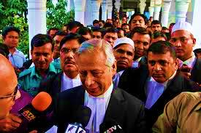
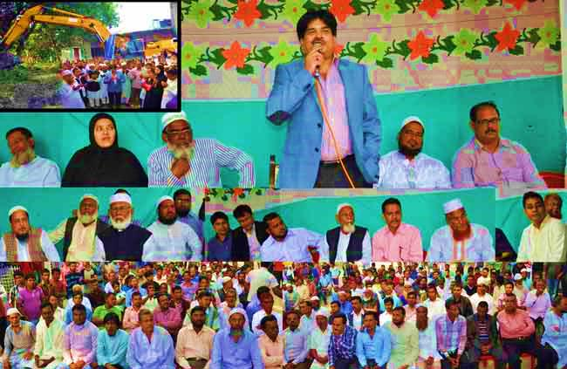

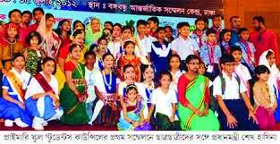
আইনজীবী
ইউনিয়ন চেয়ারম্যন
ডাক্তার
উন্নয়ন কর্মী।
Notes:
শিক্ষক চিত্রগুলি দেখিয়ে সচেতনাতা বৃদ্ধির জন্য আরোও কাদেরকে সম্পৃক্ত করা যায় সেগুলি শিক্ষার্থীদের মাঝে তুলে ধরতে পারেন।

Slide 17
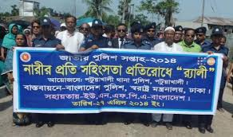
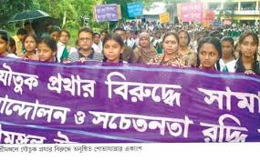
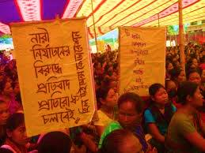
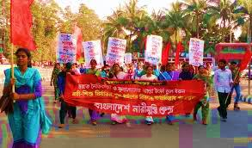
Notes:
সব মানুষের মধ্যে সচেতনতা তৈরি হবে এবং যৌতুকের থাবা থেকে রক্ষা পাবে আমাদের সমাজ।শিক্ষক চিত্রগুলি দেখিয়ে শিক্ষার্থীদের সচেতন করতে পারেন।

Slide 18

দলীয় কাজ
বাংলাদেশের যৌতুক নিধন আইন এবং যৌতুক সংশোধনী আইনের বৈশিষ্ট্যগুলো উল্লেখ কর।
Notes:
শিক্ষক ইচ্ছা করলে শিক্ষার্থী অনুযায়ী চারটা বা পাঁচটা ভাগে ভাগ করে দিতে পারেন।

Slide 19


মূল্যায়ন
১। বিয়ের সময় কত টাকা পর্যন্ত দিলে যৌতুক বলে গণ্য হবে না -
ক ৪০0
খ 5০০ টাকা
গ ৬০০ টাকা
ঘ 7০০ টাকা
২। কত সালে যৌতুক নিরোধ আইন প্রণয়ন করা হয়েছে -
ক ১৯৮০ সালে
ক ১৯৮১ সালে
ক ১৯৮২ সালে
ক ১৯৮৩ সালে
Notes:
মূল্যায়নের সময় শিক্ষক বিভিন্ন পদ্ধতি ব্যবহার করতে পারেন।

Slide 20
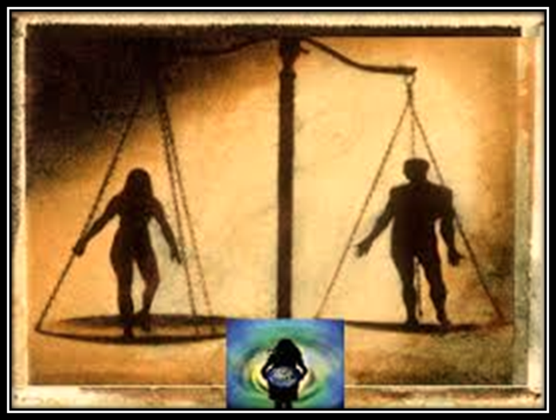
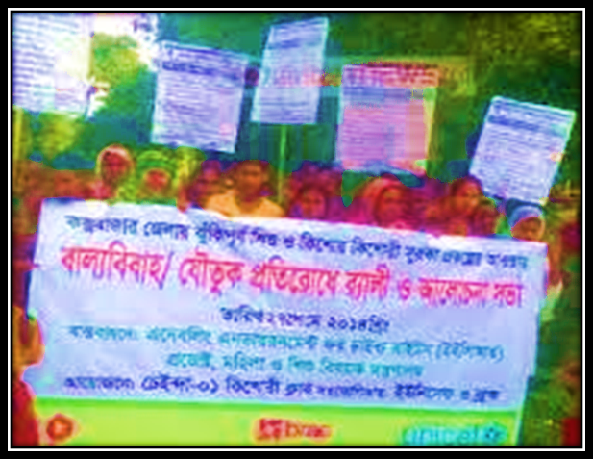
৩। পাশের চিত্রটিতে কি বোঝানো হয়েছে -
ক সমতা অর্জনে
খ পিছিয়ে অর্জনে
গ কথা বলার জন্য
ঘ ওজন করার জন্য
৪।নিচের চিত্রটি থেকে আমরা কি উপলব্ধি করতে পারছি --
ক সামাজিক আন্দোলন
খ আনন্দ র‌্যালী
গ নির্বাচনী র‌্যালী
ঘ সামাজিক র‌্যালী

Slide 21


বাড়ির কাজ
যৌতুক প্রথা বাংলাদেশের পরিবার এবং সমাজকে কিভাবে কুলষিত করছে তা বাস্তব অভিজ্ঞতার ভিত্তিতে লিখে নিয়ে আসবে।

Slide 22




আসুন আমরা সবাই রুখে দাঁড়ায় যৌতুকের বিরুদ্ধে।

Slide 23
কৃতজ্ঞতা স্বীকার
শিক্ষামন্ত্রণালয়, মাউশি, এনসিটিবি ও এটুআই এর সংশ্লিষ্ট কর্মকর্তাবৃন্দের কাছে
এবং কন্টেন্ট সম্পাদক হিসেবে যাঁদের নির্দেশনা, পরামর্শ ও তত্ত্বাবধানে এই মডেল কন্টেন্ট সমৃদ্ধ হয়েছে তাঁরা হলেন-
জনাব মোহাম্মদ হাবীবুল ইসলাম সুমন,
সহকারী অধ্যাপক, টিটিসি, ময়মনসিংহ।
জনাব রফিকুল ইসলাম,
সহকারী অধ্যাপক, টিটিসি, পাবনা ।

